Slide 2


Wie wird diese Flagge korrekterweise bezeichnet?
A LGBT+ Pride-Flagge
B progressive Pride-Flagge
C Regenbogenfahne
D Flagge für sexuelle Vielfalt

Slide 3
Lösung B: progressive Pride-Flagge Die Progress-Flagge (dt. Fortschritt), auch bekannt als intersektionale progressive Pride-Flagge, wurde 2017 von dem*r nicht-binären Grafikdesigner*in Daniel Quasar entworfen.
Diese Variation der ursprünglichen Regenbogenflagge enthält auf der linken Seite ein Dreieck in Farben der trans Pride-Flagge (weiß-rosa-blau). Mit den beiden braun-schwarzen Farbstreifen soll ein besonderes Augenmerk auf BIPoC gelegt werden. Außerdem soll der schwarze Streifen diejenigen repräsentieren, die mit AIDS leben oder daran gestorben sind.
Durch den inter* Aktivist Valentino Vecchietti erfuhr die Flagge eine nachträgliche Ergänzung: die inter* Pride-Flagge (lila Kreis auf gelbem Hintergrund).
Quelle + Bildquelle: https://queer-lexikon.net/pride-flags/

Slide 4

Die LGBT+ Pride-Flagge, auch Regenbogenfahne genannt, entstand 1978 in San Francisco. Harvey Milk, der erste geoutete schwule Mann, der in den USA ein öffentliches Amt bekleidete, beauftragte Gilbert Baker damit, der queeren Community ein positives Symbol zu designen. Davor wurde häufig das pinke Dreieck als Symbol benutzt, mit dem Nazis in Konzentrationslagern schwule bzw. queere Männer kennzeichneten.
Quelle + Bildquelle: https://queer-lexikon.net/pride-flags/

Slide 5
Auf was soll der „Wear it Purple Day“ aufmerksam machen?
A auf Diskriminierung gegen queere Jugendlichen an Schulen
B auf feministische Forderungen
C auf die Rechte von Sexarbeiter*innen
D auf queere Geschichte in Österreich

Slide 6
Lösung A: Der Wear it Purple Day wurde 2010 ins Leben gerufen und wird jährlich am letzten Freitag im August begangen. An diesem Tag tragen queere Menschen und ihre Verbündeten (engl. Ally) lila T-Shirts, um auf Diskriminierung gegen queere Jugendliche in Schulen aufmerksam zu machen.
Quelle: queer-lexikon.net/2019/11/09/wear-it-purple-day
Ein Bild findet sich auf: facebook.com/ViennaPride/posts/5313350882052533/?_rdr | fm4.orf.at/stories/3015821

Slide 7
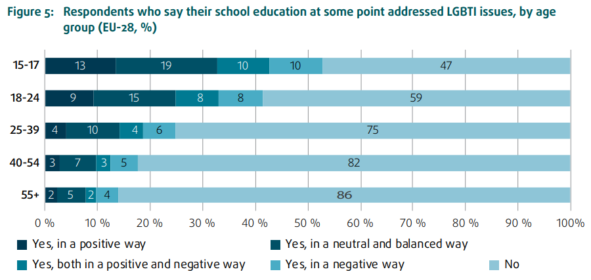
Die EU-weite Befragung EU LGBTI Survey fand erstmals 2012 statt und 2019 ein weiteres Mal, mit 140.000 Teilnehmer*innen. Europaweit sind zwei von drei queeren Schüler*innen von Mobbing, Beleidigungen und/oder Drohungen betroffen.
Quelle: fra.europa.eu/sites/default/files/fra_uploads/fra-2020-lgbti-equality-1_en.pdf, S. 16
Notes:
Gesundheitsbericht 2022: https://www.gesundheit.gv.at/dam/jcr:1f1c5f5a-d437-4f96-963c-5a9c744228c3/LGBTIQ+%20Gesundheitsbericht%202022.pdf (Österr. ab S. 26)
Abbildung 8: Subjektive Gesundheitseinschätzung im Vergleich zur österreichischen Gesundheitsbefragung 2019 (ATHIS) nach Alter
S 39
S43 psychiosche Gesundheit - Minderheitestress
S 55 Diskriminierungserfahrung im Bildungsbereich Überblick

Slide 8
Der 3. März ist der Internationale Tag für die Rechte von Sexarbeiter*innen; am 2. Juni findet der Internationale Hurentag statt. Trotz der teilweisen Legalität von Sexarbeit in Österreich sind Sexarbeiter*innen immer noch massiv von Stigmatisierung, Diskriminierung und Gewalt betroffen. Gefordert wird eine vollständige Entkriminalisierung und gesellschaftliche Legitimation von Sexarbeit.
In Österreich setzen sich unter anderem die Vereine SOPHIE und LEFÖ für die Rechte von Sexarbeiter*innen ein.
Quellen:
moment.at/story/welthurentag-sexarbeit-oesterreich/
www.sophie.or.at
https://lefoe.at/tampep/
Tipp: Queerer Kalender mit einer Übersicht über Feier- und Gedenktage der queeren Community unter queer-lexikon.net/queerer-kalender/.
Notes:
Generell die Seite queer-lexikon empfehlen, mit umfangreichen Glossar zu Begrifflichkeiten, Flaggen, Broschüren etc.

Slide 9

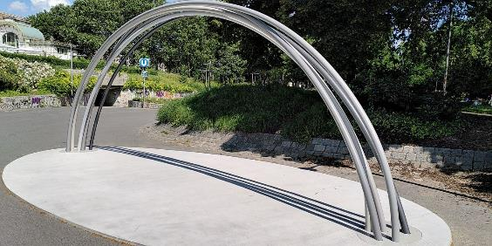
Der Februar steht im Zeichen des Queer History Month, in dem auf die häufig unsichtbar oder vergessen gemachte queere Geschichte aufmerksam gemacht wird. 2009 wurde QWIEN – Zentrum für queere Geschichte gegründet, das ein Archiv und eine Forschungsstelle für queere Lebensweisen und Geschichte umfasst. Es werden auch Stadtspaziergänge angeboten, die sich der Vermittlung von LGBTIAQ* Geschichte in Wien widmen.
Quelle + Bildquelle „City Walk“: qwien.at
Foto Arcus (Schatten eines Regenbogens): Renate Tanzberger

Slide 10
In manchen Staaten wird ein Geschlecht jenseits von „männlich“ oder „weiblich“ gesetzlich anerkannt. In welchem der folgenden Staaten ist dies NICHT der Fall? (Stand 2024)
A Island
B Indien
C Österreich
D Schweiz

Slide 11
Lösung D: Schweiz Quelle: de.wikipedia.org/wiki/Drittes_Geschlecht#Liste_dritter_Geschlechter
Für Österreich gilt: „Bisher wurden Menschen im Personenstandsregister entweder als ‚weiblich’ oder ‚männlich’ eingetragen. Seit 01/2019 ist neben ‚weiblich’ und ‚männlich’ auch der Geschlechtseintrag ‚divers’ möglich, seit 09/2020 sind außerdem ‚inter’, ‚offen’ sowie eine Streichung des Eintrags möglich. Insgesamt gibt es nun also 6 mögliche Einträge in der Personenstandskategorie ‚Geschlecht’.“
Quelle: vimoe.at/wp-content/uploads/2020/10/2020-10-QA_Dritte_Option.pdf

Slide 12
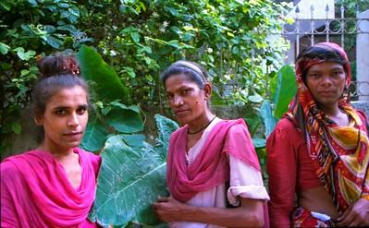
Für Indien gilt:
Hijŗās werden seit 2014 in Indien offiziell als „drittes Geschlecht“ anerkannt. Die hinduistische Kultur kennt schon seit tausenden von Jahren ein drittes Geschlecht.
Quelle: de.wikipedia.org/wiki/Drittes_Geschlecht#Liste_dritter_Geschlechter; kontrapunkte.hypotheses.org/3201
Bildquelle: flickr.com/photos/rahul3/2233987158 (Foto von R Barraez D´Lucca)
Notes:
Zu Indien: „Den Briten, die dreihundert Jahre über Indien herrschten und eine viktorianische Sexualmoral vertraten, waren die Hijŗās ein Dorn im Auge. [...] In ihrem Gesetz ‘Act No. XXVII (…) for the Registration of Criminal Tribes and Eunuchs (Passed by the Governor General of India in Council in the Year 1871)‘ bestimmten die Briten die Hijŗās als ‚Kriminelle‘, erklärten alle Rechte, die indische Fürsten den Hijŗās verliehen hatten, für nichtig, nahmen den Hijŗā-Gemeinschaften ihre Häuser und den Landbesitz und enteigneten sie entschädigungslos nach dem 1852 verabschiedeten ‚Bombay Inam Commission Act XI‘. Die Hijŗās wurden in Armut und Prostitution gedrängt.”
Quelle: https://kontrapunkte.hypotheses.org/3201

Slide 13
Für Island gilt:
Bisher galt, dass Nachnamen der Söhne auf „-son“, die von Töchtern auf „-dottir“ endeten. Seit 2019 gibt es eine dritte Möglichkeit: Nun ist zusätzlich die Endung „-bur“ möglich, die für "Kind" steht.
Diese geschlechtsneutrale Option steht aber nur für Isländer*innen zur Verfügung, die offiziell weder als Mann noch als Frau registriert sind.
Quelle: icelandreview.com/news/icelandic-names-will-no-longer-be-gendered (übersetzt von EfEU)
Notes:
Weiters gilt:
Isländische Vornamen werden im nationalen Namensregister nicht mehr nach „männlich“ oder „weiblich“ unterschieden. Jede*r kann, unabhängig vom Geschlecht, jeden Namen aus dem Register annehmen.
Das Gesetz zur Geschlechterautonomie erlaubt es, das offizielle Geschlecht entsprechend der eigenen Lebenserfahrung zu ändern und sich weder als männlich noch als weiblich registrieren zu lassen (auf Dokumenten mit einem „X" gekennzeichnet).
Quelle: www.icelandreview.com/news/icelandic-names-will-no-longer-be-gendered, übersetzt von EfEU

Slide 14
Wer war der erste Fußballprofi, der sich während seiner professionellen Spielertätigkeit outete?
A Thomas Hitzlsperger
B Jake Daniels
C Justin Fashanu
D Jakub Jankto

Slide 15
Lösung C: Justin Fashanu “1989 outete sich erstmals ein Fußballer, Justin Fashanu, [...] ein Engländer. Fashanus Geschichte ist keine positive. Noch vor seinem Coming-out in der Sun wurde er von einem seiner Trainer homofeindlich diskriminiert, Fans beleidigten ihn. Seine Karriere, die gut begonnen hatte, ging nicht gut weiter. Nach seinem Karriereende beging er Suizid.”
Quelle:
www.zeit.de/sport/2022-05/jake-daniels-fussballer-outing-schwul-blackpool
Mehr zu Justin Fashanu:
de.wikipedia.org/wiki/Justin_Fashanu
Ein Foto findet sich auf:
en.wikipedia.org/wiki/File:Justin_Fashanu_www.7sur7.be.jpg

Slide 16
In Deutschland outete sich 2014 - nach dem Ende seiner Karriere - der ehemalige Nationalspieler Thomas Hitzlsperger.
2022 outete sich der erst 17-jährige englische Fußballer Jake Daniels vom FC Blackburn.
Interview mit Jake Daniels in Englisch: skysports.com/watch/video/sports/football/12614682/im-ready-to-tell-my-story-blackpools-jake-daniels-on-coming-out-as-gay
2023 outete sich Jakub Jankto als erster Profifußballer in Tschechien. Sein Verein Sparta Prag unterstützt ihn.
Bilder der drei Sportler finden sich auf:
de.wikipedia.org/wiki/Datei:Thomas_Hitzlsperger_2014-01-03_001.jpg
e0.365dm.com/22/05/768x432/skysports-jake-daniels-blackpool-fc_5773469.jpg?20220516120033
upload.wikimedia.org/wikipedia/commons/thumb/4/4e/Jakub_Jankto%2C_Czech_Rp.-Montenegro_EURO_2020_QR_10-06-2019.jpg/250px-Jakub_Jankto%2C_Czech_Rp.-Montenegro_EURO_2020_QR_10-06-2019.jpg

Slide 17
Tipp I: Bis 13.1.2026 kann in der ARD Mediathek noch der Film “Homosexualität im Profifußball” angeschaut werden:
ardmediathek.de/video/blickpunkt-sport/der-erste-homosexualitaet-im-profifussball/br-fernsehen/Y3JpZDovL2JyLmRlL2Jyb2FkY2FzdFNjaGVkdWxlU2xvdC80MjU2NzMwOTA4MTNfRjIwMjNXTzAyMTg1N0Ew
Tipp II: Lied “Der Tag wird kommen” (9’08) von Marcus Wiebusch, Sänger und Frontmann der Indie-Rock-Band Kettcar: www.youtube.com/watch?v=-qOg8E4Tzto
Tipp III: Artikel über 120 lesbische, bisexuelle oder queere Fußballer*innen bei der WM 2023 im L-MAG (dort finden sich auch Bilder): www.l-mag.de/news-1010/fussball-wm-rekord-ueber-100-lesbische-und-queere-spielerinnen.html.
Notes:
[zwecks Österreichbezug an dieser Stelle auch lesbische österr. Fußballspielerinnen wie Sarah Puntigam oder Viktoria Schnaderbeck erwähnen: Viktoria Schnaderbeck, damals Kapitänin des österreichischen Frauen-Nationalteams und England-Legionärin bei Arsenal London, veröffentlichte 2019 auf Instagram ein Foto, auf dem sie ihre Freundin küsst. Sarah Puntigam, ebenfalls österreichische Nationalteamspielerin, folgte. Aus: https://www.salzburg24.at/news/oesterreich/viktoria-schnaderbeck-und-sarah-puntigam-outen-sich-80881189]

Slide 18
Welche nonbinäre Person gewann 2024 den Eurovision Song Contest?
A Nemo
B Conchita Wurst
C Kerosin95
D Mavi Phoenix

Slide 19
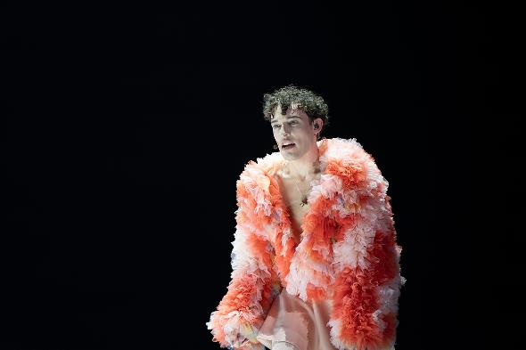
Lösung A: Nemo Nemo aus der Schweiz siegte mit dem Song “The Code”, in dem es um Befreiung aus engen gesellschaftlichen Verhältnissen, Selbstermächtigung und Nonbinärität geht (siehe Liedzeile “Somewhere between the 0s and 1s / That’s where I found my kingdom come”). In der Folge ist in der Schweiz die Debatte über einen dritten Geschlechtseintrag neu entbrannt.
Lyrics: www.eurovision.de/news/Songtext-Nemo-The-Code,lyrics734.html;
Lied: www.eurovision.de/videos/2024/ESC-2024-Siegersong-The-Code-von-Nemo-aus-der-Schweiz,schweiz1272.htm
Bildquelle: wikimedia.org/wiki/File:Nemo,_Eurovision_2024_final_rehearsal_14.jpg

Slide 20
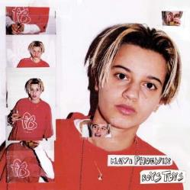
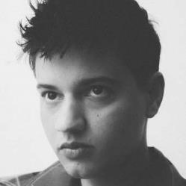
Mavi Phoenix Mit dem Lied „Bullet in My Heart”, als Teil des Albums „Boys Toys” (2020), hatte der in Linz aufgewachsene Musiker Mavi Phoenix sein Coming-out als trans Mann. Sein neuer bürgerlicher Name ist Marlon Nader - darauf bezieht sich auch der Titel des aktuellen Albums “Marlon” (2022).
Quelle: de.wikipedia.org/wiki/Mavi_Phoenix
Albumcover “Boys Toys”: jpc.de/jpcng/poprock/detail/-/art/mavi-phoenix-boys-toys/hnum/9686851
Albumcover “Marlon”: jpc.de/jpcng/poprock/detail/-/art/mavi-phoenix-marlon/hnum/10767694

Slide 21
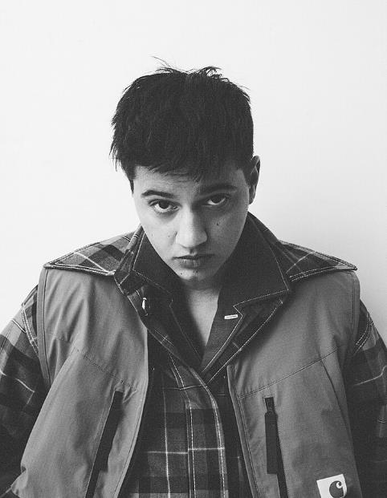
Mehr von Mavi Phoenix
Musikvideo „Bullet in My Heart“: youtube.com/watch?v=jXKg7SzH2Io
Voice-Update während der Transition: youtube.com/watch?v=zhCXVQWaV3Q
Bildquelle: commons.wikimedia.org/wiki/File:3._CC_BY-SA_Tereza_Mundilova.jpg

Slide 22
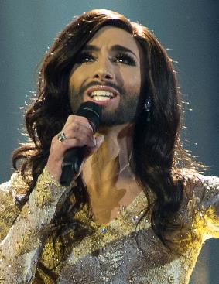
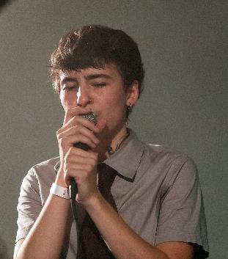
Conchita Wurst 2014 gewann Thomas Neuwirth als Kunstfigur Conchita Wurst mit dem Stück „Rise Like a Phoenix“ den 59. Eurovision Song Contest in Kopenhagen. Neuwirth tritt seit März 2019 zusätzlich unter dem Künstlernamen WURST auf.
Quelle: de.wikipedia.org/wiki/Conchita_Wurst Bildquelle: commons.wikimedia.org/wiki/File:ESC2014_-_Austria_02_%28cropped%29.jpg
Kerosin95 Mit der 2022 erschienenen EP „Trans Agenda Dynastie” prangert Kerosin95, selbst trans, Queer- und Transfeindlichkeit an und macht auf die Ungerechtigkeiten aufmerksam, mit denen trans Personen tagtäglich konfrontiert werden.
Quelle: mzee.com/2022/12/kerosin95-ein-gespraech-ueber-queerfeindlichkeit Bildquelle (zugeschnitten): de.wikipedia.org/wiki/Kerosin95#/media/Datei:My_Ugly_Clementine_Popfest_Wien_2019_32.jpg
Notes:
EP steht für „Extended Play“

Slide 23
Was geschah am Sonntag, den 16. April 2023
in Wien?
A ein Kiss-in vor einem Wiener Café
B die Lesung „Drag Storytime 4 Kids“
C die Enthüllung eines Denkmals für im Nationalsozialismus verfolgte Homosexuelle
D die Eröffnung eines queeren Jugendzentrums

Slide 24

Lösung B: die Lesung „Drag Storytime 4 Kids“ fand in der Türkis Rosa Lila Villa statt
Da rechtsextreme Fundamentalist*innen eine Kundgebung gegen die Lesung angekündigt hatten, kam es zur Protestkundgebung „Drag is not a crime“.
Gemeinsam mit zahlreichen anderen Organisationen wie Queerbase und HOSI schloss sich ein breites Bündnis zusammen, um die Türkis Rosa Lila Villa vor den Angriffen Rechter und Konservativer zu schützen.
Quelle: derstandard.at/story/2000145543473/grossanlegte-demo-und-polizeiaufgebot-gegen-dragqueen-lesung-in-wien
Bildquelle: instagram.com/p/CrESvIyMEm3/?igshid=YmMyMTA2M2Y

Slide 25
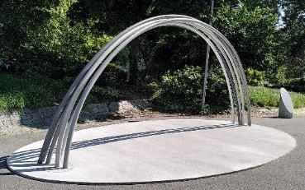

Zu A) Prückel Kiss-in: Ein küssendes lesbisches Paar wurde im Jänner 2015 aus dem Wiener Kaffeehaus Prückel verwiesen. Als Reaktion wiesen Aktivist*innen bei einem Kiss-in vor dem Café auch auf den fehlenden Diskriminierungsschutz von LGBTIAQ* Personen im Privatbereich hin. Denn: eine rechtliche Handhabe gegen einen solchen Rausschmiss hat ein gleichgeschlechtliches Paar nicht. Diskriminierungsschutz gibt es zwar in der Arbeitswelt (es wäre z. B. nicht zulässig, abzulehnen, von einer lesbischen Kellnerin bedient zu werden), aber bislang nicht in anderen Lebensbereichen.
Quelle: derstandard.at/story/2000010319661/tausende-demo-zusagen-nach-rauswurf-eines-lesbischen-paares
Zu C) Das von Sarah Ortmeyer und Karl Kolbitz gestaltete Denkmal „Arcus – Schatten eines Regenbogens“ wurde am 5. Juni 2023 eröffnet. Das Denkmal soll das Gedenken an die als Homosexuelle diskriminierten, verfolgten und ermordeten Menschen lebendig halten. Ort: 1040 Wien, Resselpark (Erreichbarkeit: U1 / U4 Karlsplatz)
Quelle: koer.or.at/projekte/arcus-schatten-eines-regenbogens | Foto: R. Tanzberger
Zu D) Das queere Jugendzentrum Q:WIR wird 2024 in Wien eröffnet Quelle: wien.gv.at/freizeit/bildungjugend/jugend/queeres-jugendzentrum.html
q-wir.at/jugendzentrum/
Notes:
Zu C: „Die Skulptur formt den imaginären Schatten eines Regenbogens auf einem schwaneneiförmigen Grund. In der Natur ist der Regenbogen eine komplexe Erscheinung – kraftvoll und fragil zugleich. Er erscheint nur, wenn ganz bestimmte Bedingungen erfüllt sind. Der sechsfarbige Regenbogen ist heute international als Symbol der queeren Bewegung bekannt, aus deren Mitte heraus er in den 1970er-Jahren entstanden ist. Durch die Abwandlung der Farben in unterschiedlich schattierte Grautöne wird ein mehrdeutiges Bild geformt, das Trauer und Hoffnung vereint. Gesellschaftliche Gleichberechtigung und Akzeptanz sind auch heute noch keine Selbstverständlichkeit. Das Denkmal soll das Gedenken an die als Homosexuelle diskriminierten, verfolgten und ermordeten Menschen lebendig halten. ‚Die Skulptur steht für eine solidarische Erinnerung – jetzt und in der Zukunft‘, so Sarah Ortmeyer und Karl Kolbitz.
Nach einem umfassenden Community-Beteiligungsprozess lobte die Stadt Wien 2021 einen offenen Wettbewerb für ein ‚Denkmal für Männer und Frauen, die Opfer der Homosexuellen-Verfolgung in der NS-Zeit wurden‘, aus, den Sarah Ortmeyer und Karl Kolbitz gewannen. Homosexualität unter erwachsenen Personen war in Österreich von 1852 bis 1971 strafbar. Nach dem ‚Anschluss‘ Österreichs an das Deutsche Reich im März 1938 erhöhte sich die Anzahl der als Homosexuelle verfolgten Männer und Frauen dramatisch, die Strafmaße stiegen deutlich. Die nationalsozialistischen Behörden kriminalisierten die Beschuldigten, verbrachten sie ins Gefängnis, in die Nervenklinik, den Operationssaal oder in Konzentrationslager. Allein aus Wien wurden mehr als hundert Männer in Konzentrationslager deportiert, weniger als ein Drittel der Verfolgten überlebte. Nach der Befreiung Österreichs wurde niemand von ihnen als Opfer des Nationalsozialismus anerkannt.“
Quelle: www.koer.or.at/projekte/arcus-schatten-eines-regenbogens

Slide 26
Seit wann müssen trans Personen in Österreich für die rechtliche Anerkennung des gelebten Geschlechts (Personenstandsänderung) keine operativen Entfernungen der primären Geschlechtsmerkmale mehr durchführen lassen?
A 1971
B 1991
C 2010
D 2022

Slide 27
Lösung C: 2010
1971: Die Bestrafung von gleichgeschlechtlicher Sexualität wird aus dem Strafgesetzbuch gestrichen. Allerdings wird Homosexualität durch vier neue Paragraphen diskriminiert. Quelle: kontrast.at/paragraph-209-oesterreich
1991: Die Krankheitsdiagnose „Homosexualität“ wird aus dem österreichischen Diagnoseschlüssel gestrichen. Quelle: homopoliticus.at/1991/10/22/homosexualitaet-ist-in-oesterreich-keine-krankheit-mehr
2022: Homosexuelle Personen dürfen Blut spenden. Quelle: orf.at/stories/3266979
Notes:
Eigentlich kippte der Operationszwang schon 2009. In diesem Jahr stellte der Verwaltungsgerichtshof erstmals explizit fest, „dass ein schwerwiegender operativer Eingriff, wie etwa die von der belangten Behörde geforderte Entfernung der primären Geschlechtsmerkmale, keine notwendige Voraussetzung für eine deutliche Annäherung an das äußere Erscheinungsbild des anderen Geschlechts ist“. Dennoch dauerte es bis 2010 und brauchte weitere Klagen bis endgültig feststand, dass der Operationszwang nun Geschichte ist. Quelle: www.transx.at/Pub/Rechtsentwicklung.php

Slide 28
Wie viele Personen nahmen an der EuroPride 2019 in Wien teil?
A ca. 50.000
B ca. 100.000
C ca. 250.000
D ca. 500.000

Slide 29
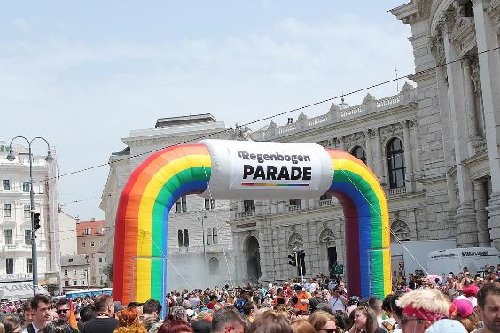
Lösung D: ca. 500.000 Die EuroPride wird seit 1992 jedes Jahr im Sommer in einer anderen europäischen Stadt abgehalten. 2001 und 2019 fand die EuroPride in Wien statt – 2019 mit einer Rekordzahl von einer halben Million Teilnehmer*innen.
Zum ersten Mal in der Geschichte der Veranstaltung trat ein amtierendes Staatsoberhaupt auf. Alexander Van der Bellen betonte: „LGBTIQ-Rechte sind Menschenrechte“.
Quelle: bundespraesident.at/aktuelles/detail/abschlusskundgebung-von-europride-vienna-2019; wien.orf.at/stories/3000508
Bildquelle: commons.wikimedia.org/wiki/File:Regenbogen_Parade,_Vienna_2019.jpg

Slide 30

1996 zog die erste Regenbogenparade über die Ringstraße in Wien; damals nannte sie sich „Erster LesBiSchwuler und Transgender Festzug“.
Quelle: derstandard.at/story/2000081431940/wozu-braucht-es-die-regenbogenparade
Bildquelle Foto: Zentrum QWIEN – veröffentlicht auf derstandard.at/story/2000081431940/wozu-braucht-es-die-regenbogenparade
Notes:
1996 existierten noch drei Strafrechtsparagrafen, die das Leben queerer Personen kriminalisierten. Bereits 1982 organisierte die HOSI ein halbtägiges Festival und einen inoffiziellen Marsch; 1984 fand eine Parade auf der Kärntnerstraße in Wien, organisiert von unterschiedlichen aktivistischen Gruppen, statt.
Nähere Infos (auch zu den Strafrechtsparagraphen): www.derstandard.at/story/2000081431940/wozu-braucht-es-die-regenbogenparade
An der Regenbogenparade, die gegen den Uhrzeigersinn über den Ring zieht, nehmen jedes Jahr hunderttausende Teilnehmer*innen teil. Organisiert wird die Parade seit 2003 von der HOSI.
Quelle: www.hosiwien.at

Slide 31
Welcher Verein bietet ein Buddy-System an, um geflüchtete queere Personen zu unterstützen?
A Rosa Lila PantherInnen
B Queer Base
C Afro Rainbow Austria
D Queerconnexion

Slide 32
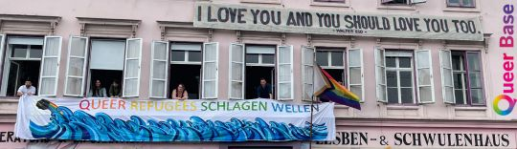
Lösung B: Queer Base Queer Base, verortet in der Türkis Rosa Lila Villa, unterstützt LGBTIAQ* Personen, die nach Österreich geflüchtet sind. Der Verein bietet u. a. Rechts- und Sozialberatungen, Unterstützung in medizinischen und psychologischen Belangen sowie Vernetzung innerhalb der Community an.
Quelle: queerbase.at

Slide 33


Der Verein Queerconnexion arbeitet gemeinsam mit Kindern und Jugendlichen in interaktiven Workshops zu sexueller, romantischer und geschlechtlicher Vielfalt. Die Workshop-Leitenden berichten aus ihren eigenen Lebensgeschichten und gehen auf persönliche Fragen ein.
Quelle: queerconnexion.at
Afro Rainbow Austria ist der erste Verein in Österreich von und für LGBTIAQ* Migrant*innen aus afrikanischen Ländern. Der Verein macht den Rassismus und die Queer-Feindlichkeit der Mehrheitsgesellschaft sichtbar und setzt sich für Veränderung ein.
Quelle: afrorainbow.at/about-us

Slide 34

Die Rosa Lila PantherInnen
sind eine LGBTIQ Interessensvertretung in der Steiermark. Sie verfügen unter anderem über Beratungsangebote, halten Workshops an Schulen, veranstalten Treffen von/für trans Personen, Regenbogenfamilien und queeren gläubigen Personen, haben ein queeres Fußball- und Chor-Projekt und organisieren den CSD in Graz.
Quelle: homo.at

Slide 35
Wer schrieb das Buch „Aimée und Jaguar“ (1994)?
A Erica Fischer
B Jürgen Pettinger
C Illi Anna Heger
D Ines Rieder und Diana Voigt

Slide 36

Lösung A: Erica Fischer Erica Fischer schrieb über die Liebesbeziehung zweier Frauen zur Zeit des Nationalsozialismus. Das Buch thematisiert die Beziehung zwischen einer Nichtjüdin, Lilly Wust und einer Jüdin, Felice Schragenheim.
Erica Fischer ließ sich von der damals 80-jährigen Lilly Wust die Geschichte erzählen und verarbeitete sie dann zu einem eindrucksvollen Roman, der 1994 erschien. 1999 kam die Verfilmung unter der Regie von Max Färberböck in die deutschsprachigen Kinos.
Quelle: kiwi-verlag.de/buch/erica-fischer-aimee-und-jaguar-9783462307634
Trailer zum Film: youtube.com/watch?v=I5m3L47YWYk

Slide 37

Jürgen Pettinger hat einen Roman über Franz Doms geschrieben, der 1944 als 21-Jähriger im Landgericht Wien wegen seiner Homosexualität hingerichtet wurde.
Das Schicksal Franz Doms steht für die Diskriminierung, Verfolgung, Inhaftierung und Tötung tausender queerer Personen während der NS-Zeit.
Ein Gerichtsfoto (WSTLA, Landesgericht für Strafsachen, A11: 2398/1943) siehe queer.de/detail.php?article_id=33769;
Quelle Buchcover: loewenherz.at/index_lw_nr.php?LWNR=20334

Slide 38
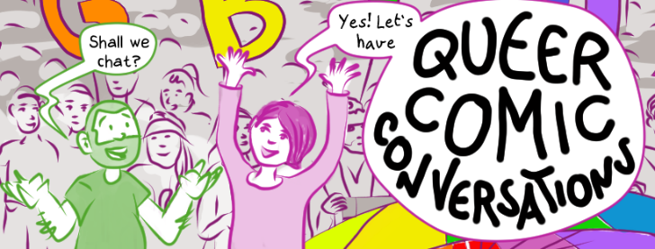
Illi Anna Heger skriptet und zeichnet queer-feministische Webcomics, die aus dem eigenen Leben erzählen, Ereignisse dokumentieren, gesellschaftliche Strukturen analysieren und Theorie verständlich machen. They arbeitet seit 2009 an alternativen deutschen Pronomen, wie z. B. „xier“.
Quelle: annaheger.de/ueber
Cover „Queer Comic Conversations“: annaheger.de/qcc
Notes:
Gelegenheit, unser eigenes Comic-Projekt zu erwähnen!

Slide 39

Ines Rieder und Diana Voigt veröffentlichen mit „Die Geschichte der Sidonie C.“ (2012) einen biografischen Roman über Sidonie Csillag, deren richtiger Name Margarete Csonka war. Jene war von ihren Eltern zu Sigmund Freud geschickt worden, der sie von ihrer „Homosexualität“ heilen sollte. Das Leben von Margarete Csonka umspannte fast ein Jahrhundert und gibt wichtige Einblicke in das Leben lesbischer Frauen Anfang des 20. Jahrhunderts.
Quelle: zentralbuchhandlung.de/shop/i/die-geschichte-der-sidonie-c-9783902902016-3378.html
Buchcover: zaglossus.biz/Die_Geschichte_der_Sidonie_C.htm
Notes:
Der Roman basiert auf ausführlichen Interviews mit Margarete Csonka und wurde bereits im Jahr 2000 unter dem Titel „Heimliches Begehren. Die Geschichte der Sidonie C.“ veröffentlicht und 2012 vom Zaglossus Verlag neu aufgelegt. Margarte Csonka verstarb 1999 in ihrem 100. Lebensjahr.
Quelle: www.qwien.at/2013/03/11/ein-jahrhundertleben

Slide 40
Was befindet sich in der Wiener Innenstadt zwischen dem Rathaus und dem Burgtheater?
A eine große Regenbogenflagge
B ein Regenbogen-Zebrastreifen
C eine Ampel in Regenbogenfarben
D ein trans Zebrastreifen

Slide 41
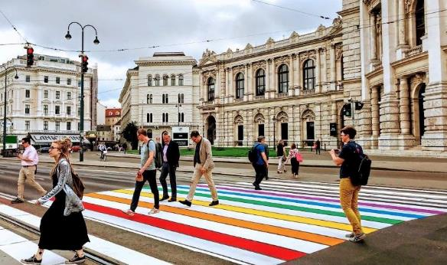
Lösung B: ein Regenbogen-Zebrastreifen Gestaltung 2019 anlässlich der EuroPride
Quelle Foto: Facebook/Stadt Wien; veröffentlicht auf www.derstandard.at/story/2000104455943/wiener-zebrastreifen-erstrahlt-als-regenbogen
Es gibt aber auch trans Zebrastreifen in blau-rosa-weiß, z. B. zwischen Museumsquartier und Volkstheater. Ein Bild findet sich auf derstandard.at/story/2000140971609/transzebrastreifen-zeichen-gegen-diskriminierung
Notes:
Es gibt über 40 Regenbogen-Zebrastreifen in Wien (Stand Nov. 22). Quelle: www.derstandard.at/story/2000140971609/transzebrastreifen-zeichen-gegen-diskriminierung

Slide 42
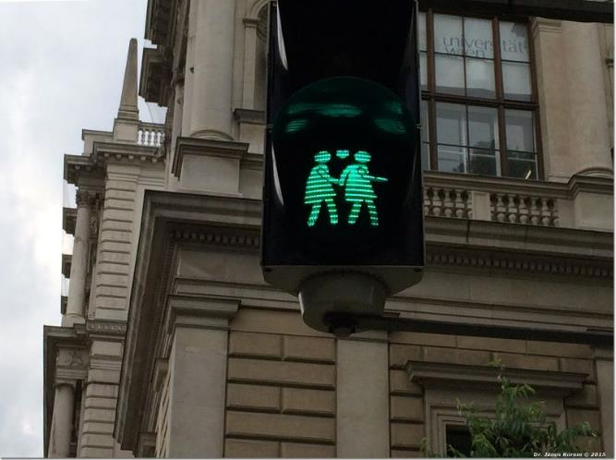
Eine Ampel in Regenbogenfarben gibt es nicht, dafür aber ein Wiener Ampelpärchen (erstmals anlässlich des Eurovision Song Contests und des Life Balls im Mai 2015):
gleichgeschlechtliche Ampelpärchen
Quellen: wien.gv.at/verkehr/ampeln/neue-ampelsymbole.html; derstandard.at/story/2000112595148/wiener-ampelpaerchen-shop-sperrt-zu; Foto von János Korom: flickr.com/photos/korom/17824646812
…

Slide 43
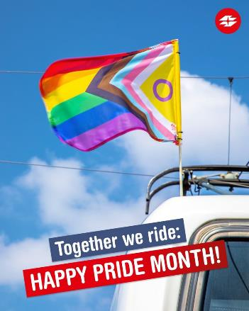
Regenbogenflaggen finden sich jedes Jahr im Pride Month (Juni) auf Wiener Straßenbahnen und auf öffentlichen Gebäuden.
Bildquelle: facebook.com/wienerlinien/posts/pfbid0ix9LiD1bwf4bsbgqYvKEG28Ys6g2pp3MXrcq7qCnMrkSVdbs8y6JfMZmx65HWu9Hl

Slide 44
Welche Buchhandlung ist Mitorganisatorin der
Queerfilmnacht Wien?
A Frauenzimmer
B ChickLit
C Löwenherz
D o*books

Slide 45
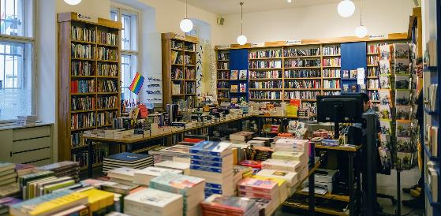
Lösung C: Löwenherz In Kooperation mit der Buchhandlung Löwenherz zeigt das Votiv-Kino in Wien seit 2020 jeden Monat einen queeren Film.
Die Buchhandlung Löwenherz befindet sich im 9. Bezirk und wurde 1993 als erste schwul-lesbische Buchhandlung in Wien eröffnet.
Quellen: de.wikipedia.org/wiki/Berg_und_Löwenherz; loewenherz.at; Bildquelle: facebook.com/buchhand lungloewenherz/photos/pb.100064669902474.-2207520000/3832138480198098/?type=3
Notes:
Ursprünglich war „Berg und Löwenherz” als lesbisch-schwules Tagescafé und Buchhandlung gegründet worden. Das Café, welches 2017 zusperren musste, verfügte über große Glasfenster, die sich im Sommer öffnen ließen - die Betreiber*innen wollten queeres Leben bewusst nicht verstecken. Anfangs gab es viel Diskussion um diese Fenster, weil man dachte, die Leute würden sich fürchten und die Kund*innenschaft würde ausbleiben.
Quellen: https://de.wikipedia.org/wiki/Berg_und_Löwenherz; www.loewenherz.at/index.php

Slide 46


ChickLit ist eine feministische Buchhandlung im 1. Bezirk in Wien. Unterstützt wird ChickLit vom Verein zur Förderung feministischer Projekte, welcher über 30 Jahre lang die Frauenzeitschrift AUF herausgegeben hat. In den ehemaligen Redaktionsräumen befindet sich nun ChickLit.
Quellen: oe1.orf.at/artikel/296713/ChickLit-in-Wien; chicklit.at/de
Die Buchhandlung o*books, mit Schwerpunkt auf feministischem, queerem und österreichischem Lesestoff, eröffnete 2021 im Nordbahnviertel in Wien.
Quelle: o-books.at

Slide 47
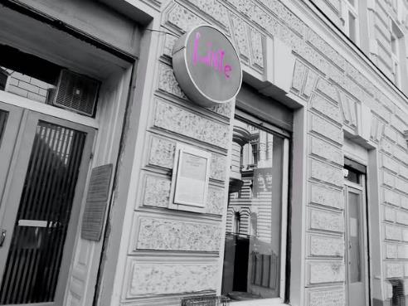
1977 gründeten feministische Aktivistinnen der 2. Frauenbewegung die erste Frauenbuchhandlung, das Frauenzimmer, und das erste Frauencafé, verortet im 8. Bezirk in Wien. Die Buchhandlung führte von Anfang an lesbische Literatur und war ein wichtiger Kommunikationsort für Lesben. Im Jahr 2000 übersiedelte sie, 2007 musste sie schließen. Das Frauencafé wurde 2018 in Flinte umbenannt und versteht sich heute als „queer-feministischer Verein, ein kollektiv organisierter Raum für Projekte & Veranstaltungen“.
Quellen: flinteverein.business.site; de.wikipedia.org/wiki/Flinte_und_Frauenzimmer
Foto: https://www.facebook.com/flinteverein

Slide 49
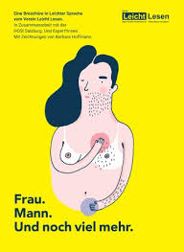
Ressourcen:
Erklärvideo „Geschlechtliche und sexuelle Vielfalt“ (deutsch, 3’31): youtu.be/gLDQ2IGlAZM
Broschüre „Frau. Mann. Und noch viel mehr“ (in Leichter Sprache). Download siehe undnochvielmehr.com
Informationen von WienXtra für Jugendliche zu Begrifflichkeiten und Beratungsstellen, Video „6 junge Wiener_innen erzählen über ihr Outing in Familie, Schule & im Freundeskreis“, Infos für Bezugspersonen: wienxtra.at/jugendinfo/infos-von-a-z/lgbtiqa
Notes:
Falls es notwendig ist, vor der Millionenshow Begrifflichkeiten wie geschlechtliche und sexuelle Vielfalt oder die Abkürzung LGBTIAQ* zu klären, finden Sie dazu auf dieser Folie weitere Informationen.

Slide 50


Idee und Umsetzung Verein EfEU: Renate Tanzberger, Rosemarie Ortner Naomi Lobnig Artwork Jess Gaspar
Spielanleitung efeu.or.at/seiten/download/LGBTIAQ_Millionenshow_EfEU_2023.pdf
Millionenshow Powerpoint efeu.or.at/seiten/download/LGBTIAQ_Millionenshow_EfEU_2024.pptx
Gefördert von der Wiener Antidiskriminierungsstelle
für LGBTIQ-Angelegenheiten (WASt)
Wien, Juni 2024
Notes:
Eine englischsprachige Variante der Millionenshow (Spielbeschreibung, Fragen/Antworten, Link zur PPP) finden Sie auf http://efeu.or.at/seiten/download/LGBTIAQ_Quiz_EfEU_2023.pdf.
Die englischsprachige PPP gibt es auf http://efeu.or.at/seiten/download/LGBTIAQ_Quiz_EfEU_2023.pptx.

Slide 51
Weitere Materialien aus dem Projekt „LGBTIAQ* spielerisch vermittelt“
Meilensteine der LGBTIAQ* Geschichte in Österreich
Spielanleitung und Kopiervorlagen 2023
efeu.or.at/seiten/download/LGBTIAQ_Meilensteine_EfEU_2023.pdf
Ergänzung und Aktualisierung 2024 mit Bilder-Liste und Kopiervorlagen
efeu.or.at/seiten/download/Meilensteine_EDITION_2024.pdf
Gefördert von der Wiener Antidiskriminierungsstelle
für LGBTIQ-Angelegenheiten (WASt)

